Slide 1


Slide 2
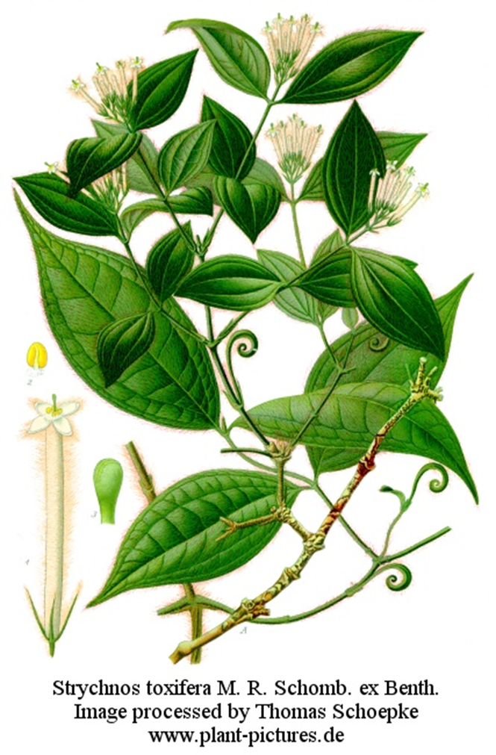
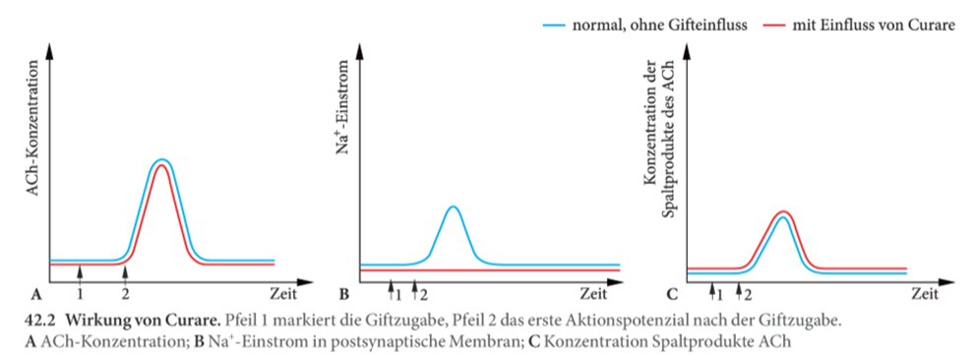
Gift-Nachtschatten
Strychnos toxifera
Curare – ein Saft, der leise tötet…
Wirkung von Curare

Slide 3
Wirkung von Curare
Curare beeinflusst die Synapsenprozesse nicht:
Der Calciumionen-Einstrom (Ca²⁺) erfolgt ebenso ungehindert wie die Freisetzung des ACh aus den Vesikeln im Endknöpfchen.
Bei Curareeinsatz strömt hingegen kein Na⁺ durch die postsynaptische Membran.
Das Enzym Cholinesterase wird durch Curare
in seiner Wirkung nicht beeinträchtigt.
Curare blockiert die Kanäle für den Na⁺-Einstrom und verhindert die Ausbildung eines PSP und somit die Weiterleitung der AP.
- Folge: Lähmung der Muskulatur, unter anderem der Atemmuskulatur, wodurch Tod durch Ersticken eintritt

Slide 4
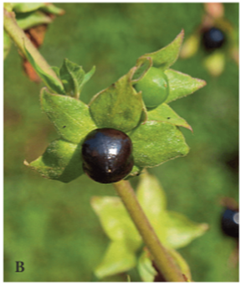

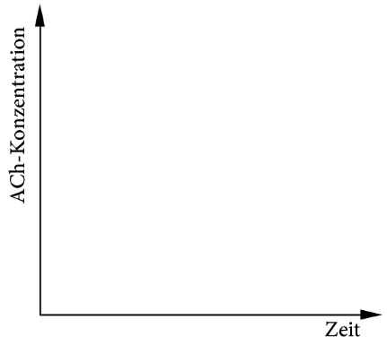
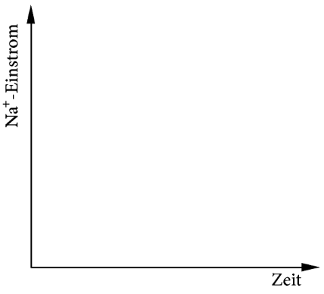
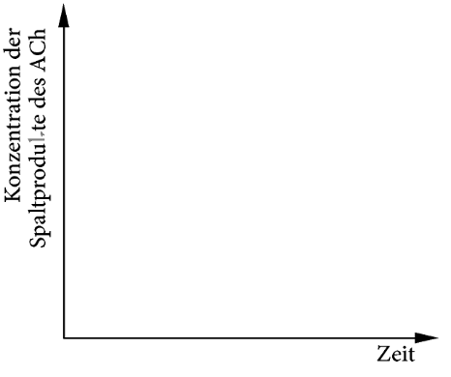
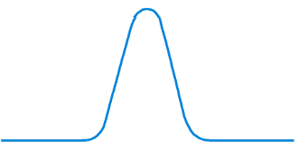
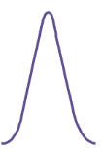



Wirkung von Synapsengiften
Atropin ist ein Inhaltsstoff der Tollkirsche Atropa belladonna:
bindet an ACh-Rezeptoren der postsynaptischen Membran, ohne die Na⁺-Kanäle zu öffnen.
wie Curare ein kompetitiver Hemmstoff des ACh
Atropin führt zur Lähmung des Opfers mit Tod durch Atemstillstand.
1 Giftzugabe, 2 erstes Aktionspotenzial nach der Giftzugabe

Slide 5
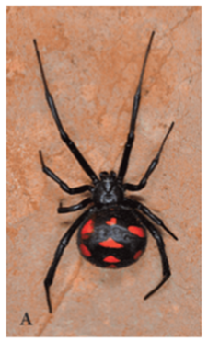


Wirkung von Synapsengiften
Alpha-Latrotoxin ist das Gift der Schwarzen Witwe
Latrodectus tredecimguttatus:
1 Giftzugabe, 2 erstes Aktionspotenzial nach der Giftzugabe

Slide 6
Wirkung von Synapsengiften
Alpha-Latrotoxin ist das Gift der Schwarzen Witwe Latrodectus tredecimguttatus:
sorgt im präsynaptischen Endknöpfchen für die dauerhafte Öffnung der Ca²⁺-Kanäle
ACh-Konzentration steigt kurz nach der Giftzugabe, ohne dass AP am Endknöpfchen eingelaufen sind.
Deshalb kommt es sofort nach Gifteinsatz zum Na⁺-Einstrom und zur Bildung von EPSP und AP. Dies führt zu fortwährender Muskelkontraktion, der spastischen Lähmung.
Die Opfer sterben an Atemstillstand.
1 Giftzugabe, 2 erstes Aktionspotenzial nach der Giftzugabe

Slide 7

Wirkung von Synapsengiften
Botulinus-Toxin ist das Gift des Bakteriums
Clostridium botulinum:
Verhindert
Botulinus-Toxin löst
1 Giftzugabe, 2 erstes Aktionspotenzial nach der Giftzugabe

Slide 8
Wirkung von Synapsengiften
Botulinus-Toxin ist das Gift des Bakteriums Clostridium botulinum:
Verhindert die Freisetzung von Acetylcholin
Toxin dringt in die präsynaptische Membran ein und spaltet Proteine des Vesikel-Fusionsapparates, sodass die Vesikel nicht mehr in den synaptischen Spalt abgeschnürt werden können.
Botulinus-Toxin löst Atemstillstand durch Lähmung aus.
1 Giftzugabe, 2 erstes Aktionspotenzial nach der Giftzugabe

Slide 9
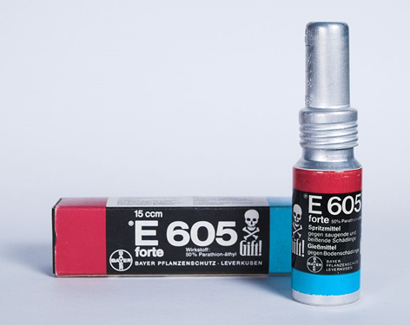


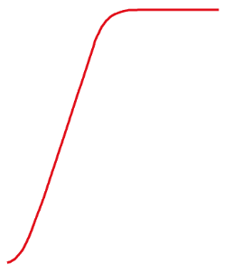
Wirkung von Synapsengiften
Insektizid E605 (Parathion) hemmt das Enzym Cholinesterase:
dauerhaft hohe Konzentration an ACh im synaptischen Spalt
übermäßiger Einstrom von Na⁺ führt zu sehr großen PSP
Dauererregung der nachfolgenden Neuronen
Die Folge ist eine spastische Lähmung (dauerhafte Verkrampfung
von Muskeln) des Opfers mit Tod durch Atemstillstand.
1 Giftzugabe, 2 erstes Aktionspotenzial nach der Giftzugabe

